Slide 1
S2 PROGRESS
VinoSim
给品酒小白的学习 app。
几分钟里，自己填完一张很短的品酒单。
Ashley Xu
Notes:
大家好，我是 Ashley。目前这个项目在 S2。VinoSim 是一个学习 app，帮品酒小白尽快掌握葡萄酒的知识。很多人能尝出苦或甜，上了桌却说不出来。这个 app 引导小白在几分钟里自己填完一张很短的品酒单。

Slide 2

一个场景
酒已经倒上了，话却说不下去。
刚工作的人，或者研究生，被拉去吃饭。
他可能会说：这杯红的有点厚，那杯白的会让嘴里出水，闻着有一股叶子味。
再往下就卡住了。不知道这算单宁、酸，还是一个叫不上名的味道。
时间不等人。气氛就尴尬在那里。没人等他先去上一门课。
VinoSim · S2
2 / 12
Notes:
先讲这个场景，海报是后面那次酒会的请柬。

Slide 3
这事发生在我身上
朋友邀我去酒会。我看完要求，没敢去。
聊天记录
所以
朋友：来参加酒会。有 dress code，还要品酒。
酒水是无限畅饮，有鸡尾酒、葡萄酒、起泡酒，还有苏打、茶和软饮。
痛定思痛。
我决定把品酒学起来。
VinoSim 从这里开始。
我：又要着装，又要品酒。这种场合我有点怕。
事后朋友说，那天来了不少成功人士。我心想，就因为不会品酒，错过了。
VinoSim · S2
3 / 12
Notes:
事情就是这样发生在我身上。朋友邀请我去社交酒会。我一看，又有 dress code 又要品酒，很害怕。酒水是无限畅饮的开放式酒吧，含特调鸡尾酒、葡萄酒、起泡酒、苏打水、茶、柠檬水及软饮。事后朋友告诉我酒会有很多成功人士。我心想因为我不会品酒，简直错过了。所以决定学习品酒。

Slide 4
Survey
这种困惑不是我一个人的。
34%
34%
31%
73%
年轻人觉得
服务员让自己试酒时很尴尬
怕别人评判
自己点的那瓶
跟别人聊酒
会不自在
觉得餐厅酒单
让人发怵
Gallo 2015，大约一千个经常喝酒的美国人。前三个数是年轻人。
酒单那条是 2018 年英国大约两千人。
同一份 Gallo 里，年轻人更常说自己是新手，大概三成。所有受访者里，大约四成怕把酒名念错。
这些是酒商委托的调查。我不拿它们证明这个 app 已经有用。
VinoSim · S2
4 / 12
Notes:
品酒的需求出现在大大小小的场合。大家都有这样的困惑。念这四个数，然后补上新手大约三成、怕念错酒名大约四成。标明是品牌调查。

Slide 5
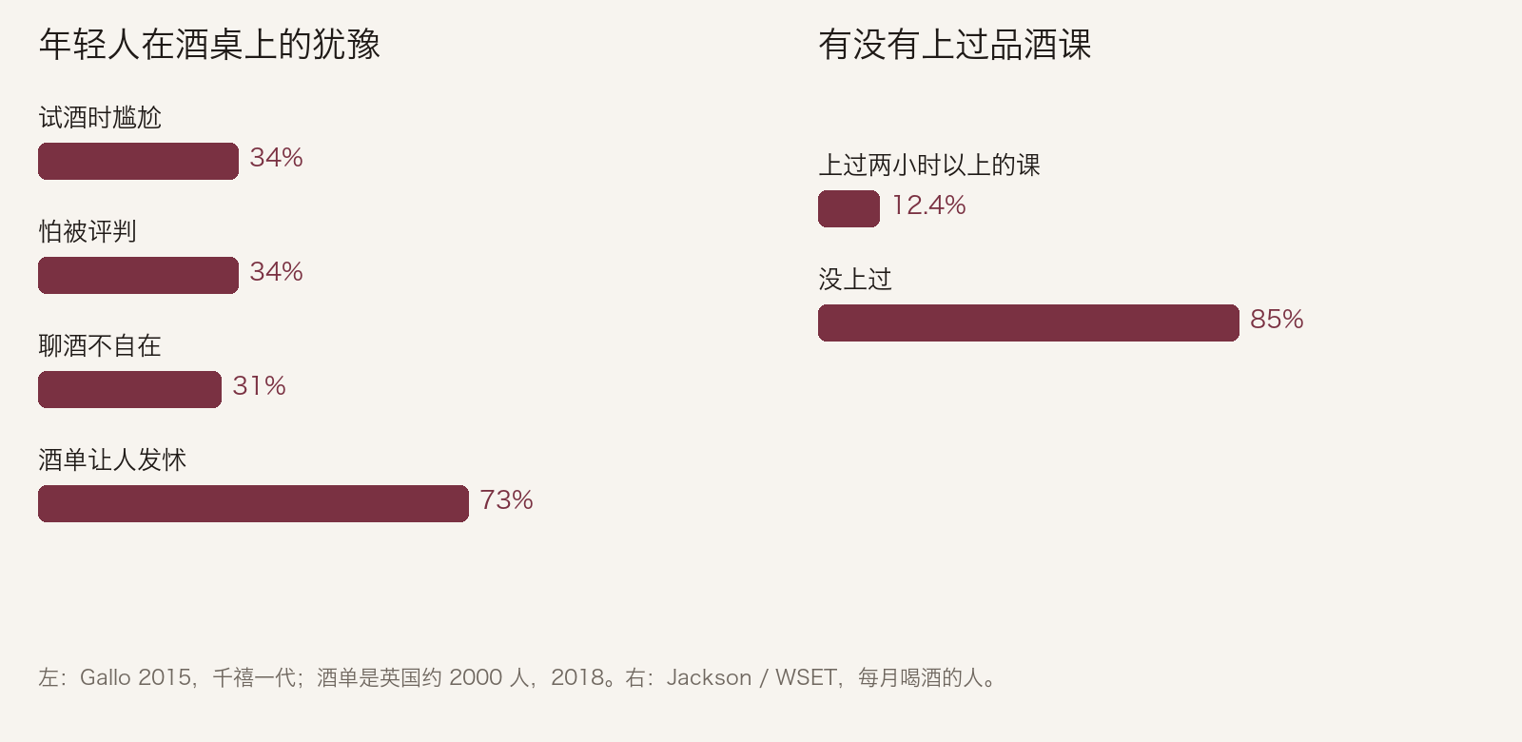
市场
想学的人很多。真正上过课的很少。
英国经常喝酒的人里，大约六七百万对入门课有兴趣，四五百万愿意花钱上两小时。最想学的是 25–34 岁。他们来主要是为了敢开口，证书是其次。
Gallo gallo.com/press/2015-12-08-wine-drinker-diversity
酒单 thedrinksbusiness.com/2018/07/73-of-brits-are-intimidated-by-wine-lists
课程 mastersofwine.org · Tim Jackson MW, Elementary consumer wine education
VinoSim · S2
5 / 12
Notes:
念 Jackson 的数：六七百万有兴趣，四五百万愿意付两小时的钱，每月喝酒的人里上过两小时以上正式课的大约 12.4%，大概八成五没上过。年龄 25 到 34。敢开口是主要原因，证书其次。高尔夫课的占比我没找到能引的数，所以这页不用那个对比。

Slide 6
用户
这个 app 给谁用。
放在中间的人
不放在中间
刚工作，或者还在读书，偶尔要去接待。
人已经在酒桌上，话不多。
嘴里能感到发干、发涩，叫不出那个词。
已经会说单宁的。
对酒没兴趣的。
想让软件直接告诉他今晚喝哪杯的。
十个人里，七个主要是沉默。
三个是没词，三个是怕被笑。
一个没机会练，一个本来就没兴趣。
VinoSim · S2
6 / 12
Notes:
目标用户是刚工作，或者还在读书、偶尔要去接待的人。人在酒桌上，话不多，感到发干发涩但叫不出词。十个人里七个沉默。不放在中间的是已经会说单宁的、没兴趣的、想让软件直接选酒的。

Slide 7
Learning goal
不把小白练成专家。让他能自己写出一张品酒单。
外观
香气
口感
结论
清不清，颜色深不深，是什么色调。
香气纯不纯，浓不浓，是哪一类味道。
甜、酸、单宁、酒精度、酒体、余味。
平衡和复杂度。现在能不能喝，还能不能放。
专家是能把酒分开、下次还认得、描述也稳。鼻子并不更灵，强在认得出来。
这不是小白现在的目标。
刚开始用 scaffolding：一步一步问，帮他把品酒单上需要的话说出来。后面再把帮助撤掉。
VinoSim · S2
7 / 12
Notes:
学习目标不是把小白练成专家，小白也不要这个。我们让他能自己填写品酒单。一开始用 scaffolding 引导他说出品酒单上需要的东西。一份标准品酒单，比如 WSET，有外观、香气、口感、结论。按卡片上的短句讲，不必把每一项的小类都念完。

Slide 8
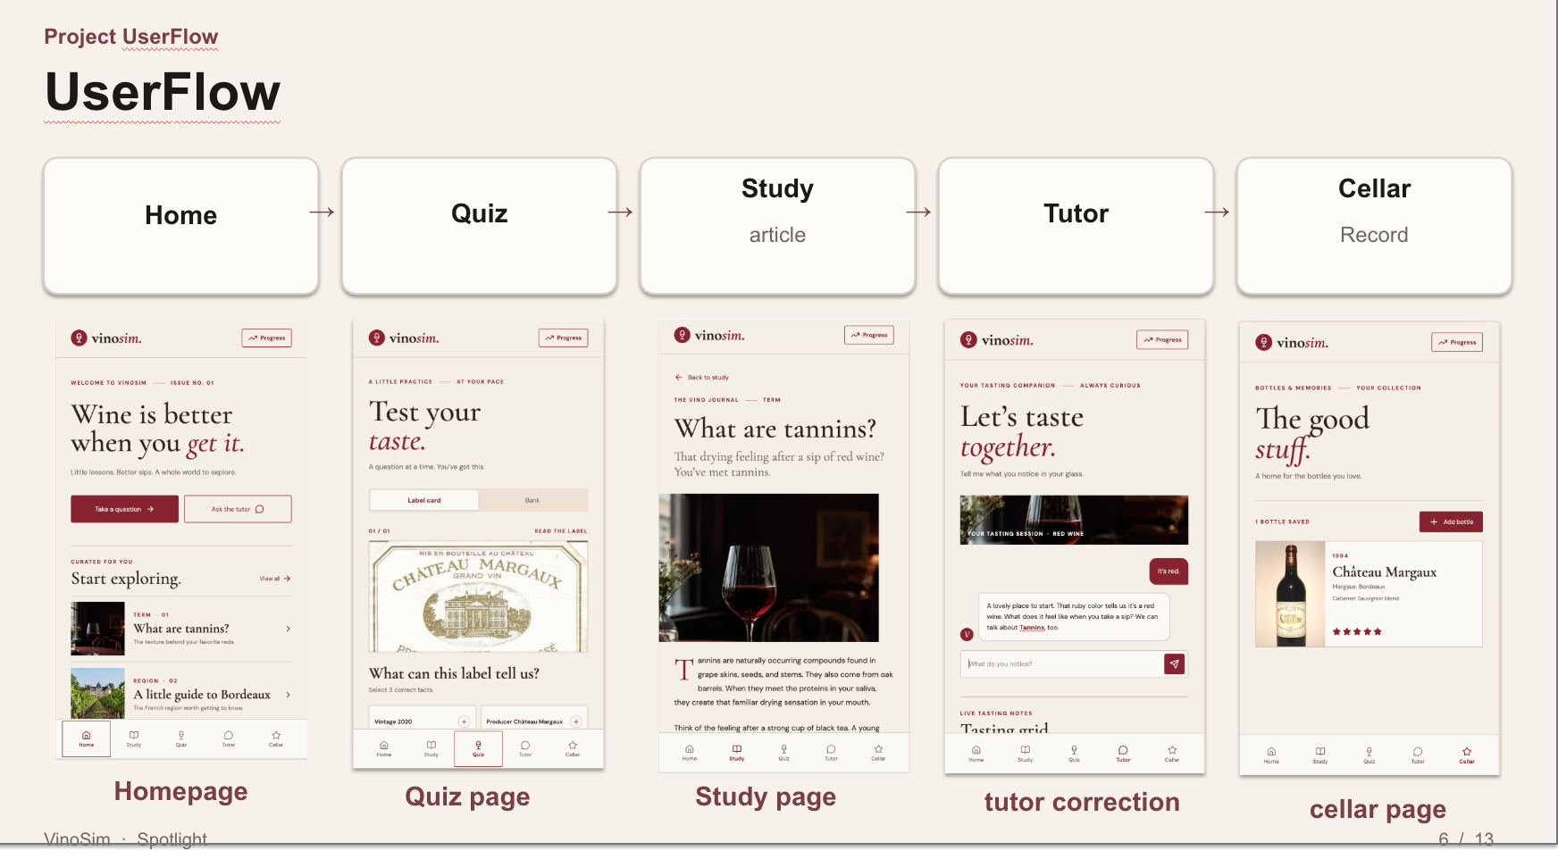
界面
之前是这样一条路径。Tutor 现在改成了聊天。
VinoSim · S2
8 / 12
Notes:
之前的介绍是 Home、Quiz、Study、Tutor、Cellar。我新做了页面，Tutor 看起来更像聊天。具体的聊天在后面两张手机图。

Slide 9
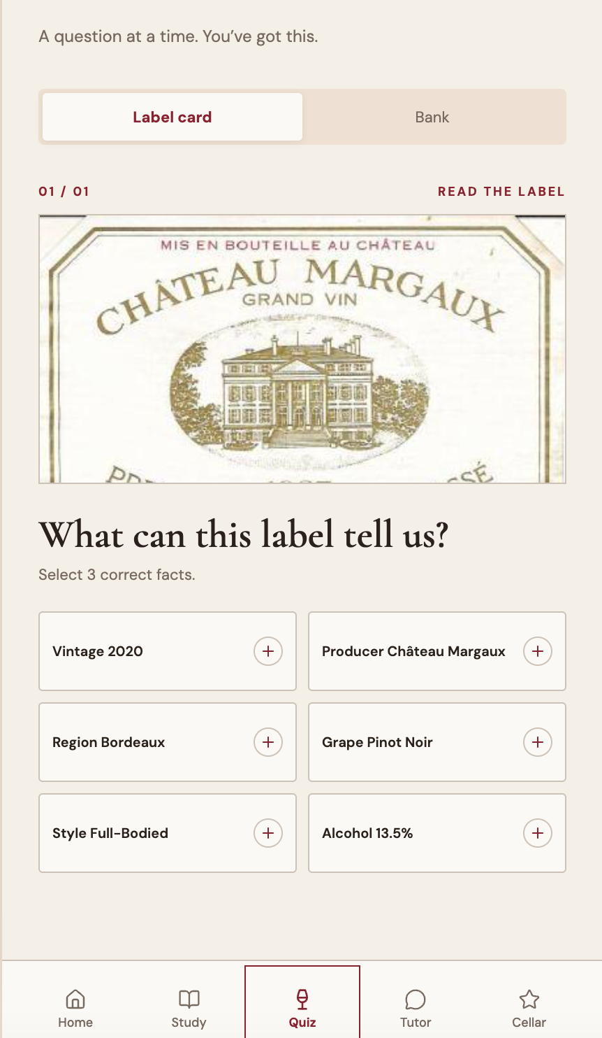
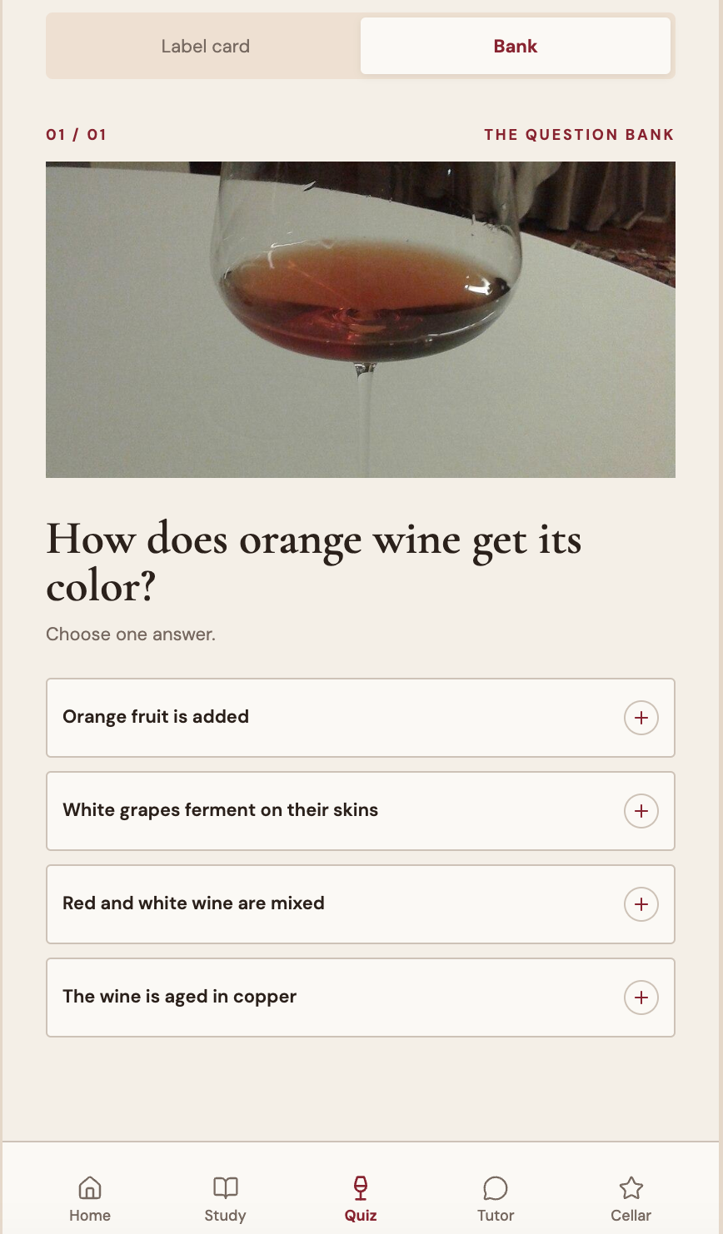
题目
题库有两种。一次只做一题。
看酒标，选出正确的信息
题库：橙酒的颜色从哪来
VinoSim · S2
9 / 12
Notes:
题目来源就是 app 里的题库。左边是酒标题，看 Château Margaux 的标，选出三项正确信息。右边是题库，一次一题，比如橙酒的颜色从哪来，正确答案是白葡萄带皮发酵。

Slide 10
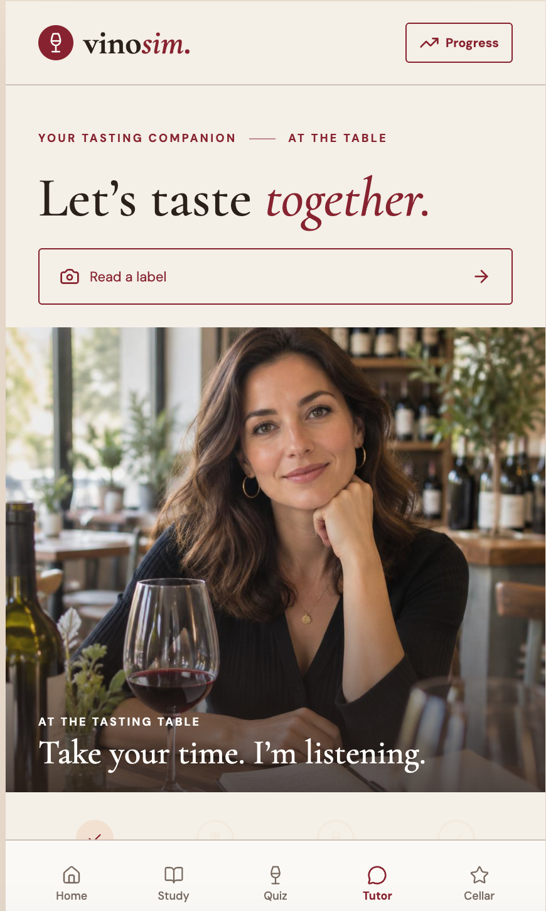
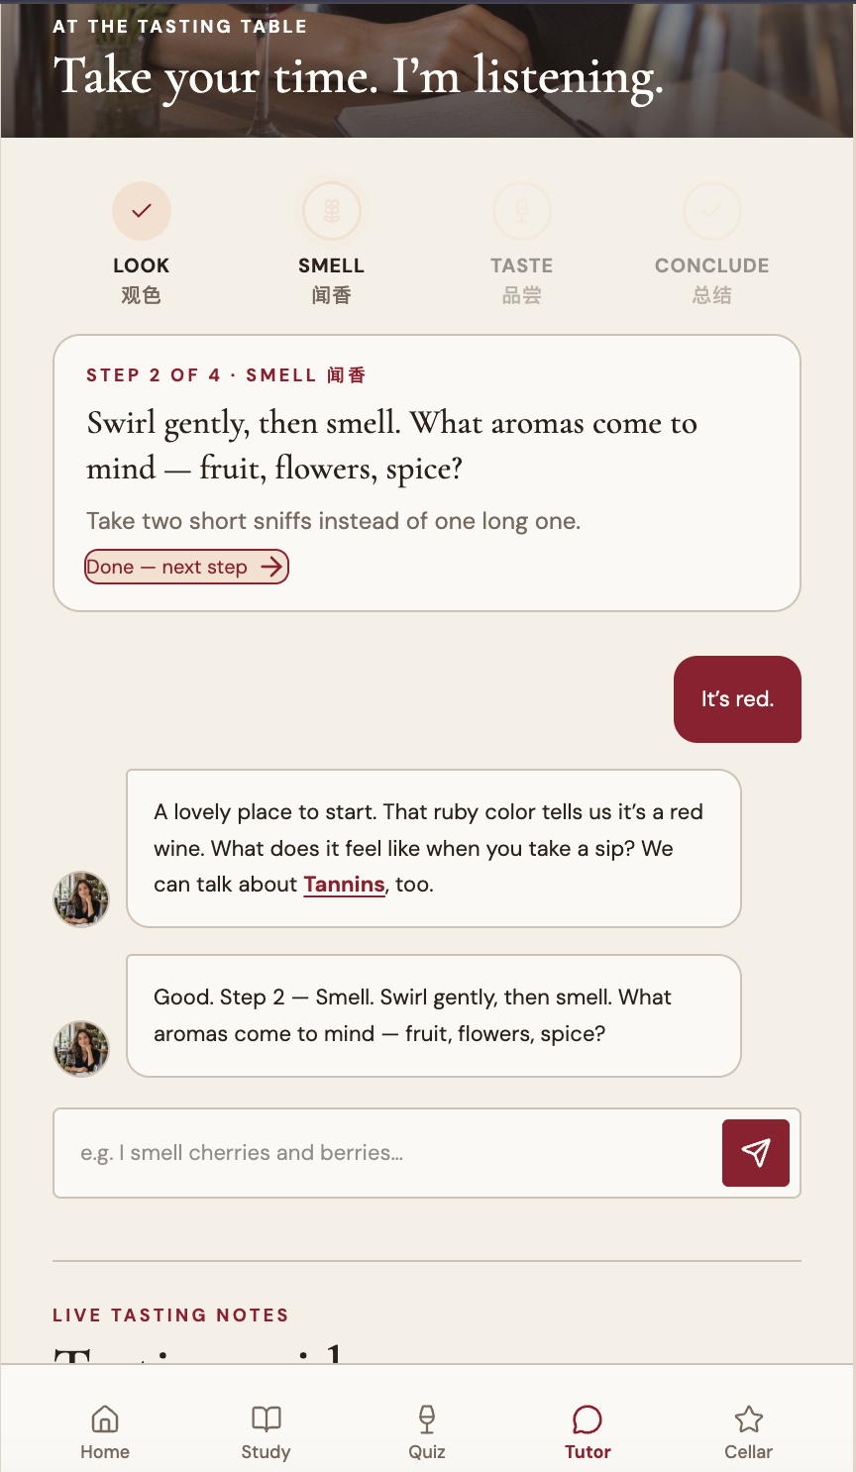
对话
Tutor 像聊天。一步一步带他填单子。
先坐下来，不催
观色、闻香、品尝、总结
VinoSim · S2
10 / 12
Notes:
左边是现在的 Tutor。Take your time, I’m listening。右边是聊天。用户说 It’s red。回复先接住这个颜色，再问喝一口是什么感觉，也可以谈到单宁。上面四步是观色、闻香、品尝、总结。这就是 scaffolding。

Slide 11
调研
十个人填了同一份表。
7
在酒局里主要是沉默
3 + 3
没词，或者怕被笑
0
被提供过品酒课
5
只会说干、涩，对不上单宁
7
愿意自己填一张简单的品酒单
VinoSim · S2
11 / 12
Notes:
这十个人填了同一份表。七个沉默。没词和怕被笑各三个。没有人被提供过品酒课。五个只会说干或涩。七个愿意填一张简单的品酒单。这不是随机抽样，不当成所有人的比例。

Slide 12
下一步
把 scaffolding 做稳。
聊天已经按观色、闻香、品尝、总结在问。
下一步是让这四步真的托住他：先跟着说，再自己把品酒单上的四行写出来。
帮助要能撤。撤了以后，他面对下一杯，还写得出来。
VinoSim · S2
12 / 12
Notes:
下一步是把 scaffolding 做稳。现在聊天会一步步问。接下来要让他从跟着说，变成自己把四行写完。帮助最后要能撤掉。

